Slide 1
Three Men’s Morris
GRUPO: EVERTON SANTOS BARRETO JUNIOR LUCAS CAMPOS TAVANO

Slide 2
Main.c
Na main.c está localizado o começo do jogo, ela é quem define os primeiro parâmetros do programa, relacionando-se com o usuário, perguntando a ele se ele quer ver tutorial, quantos jogadores estarão presentes e qual a dificuldade de AI, sendo então a base do programa.

Slide 3
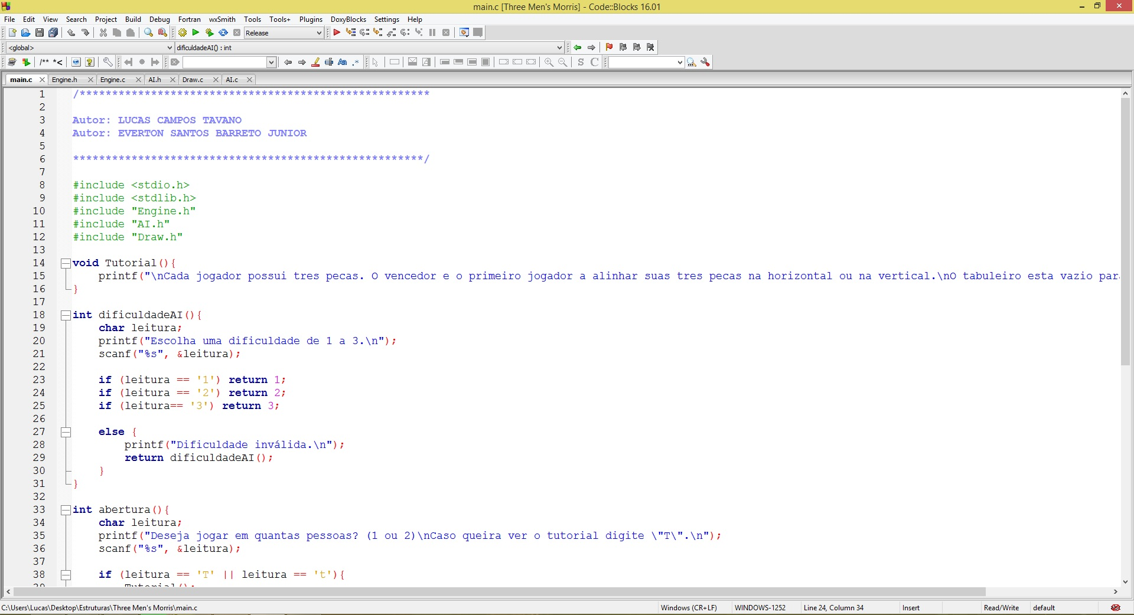

Slide 4
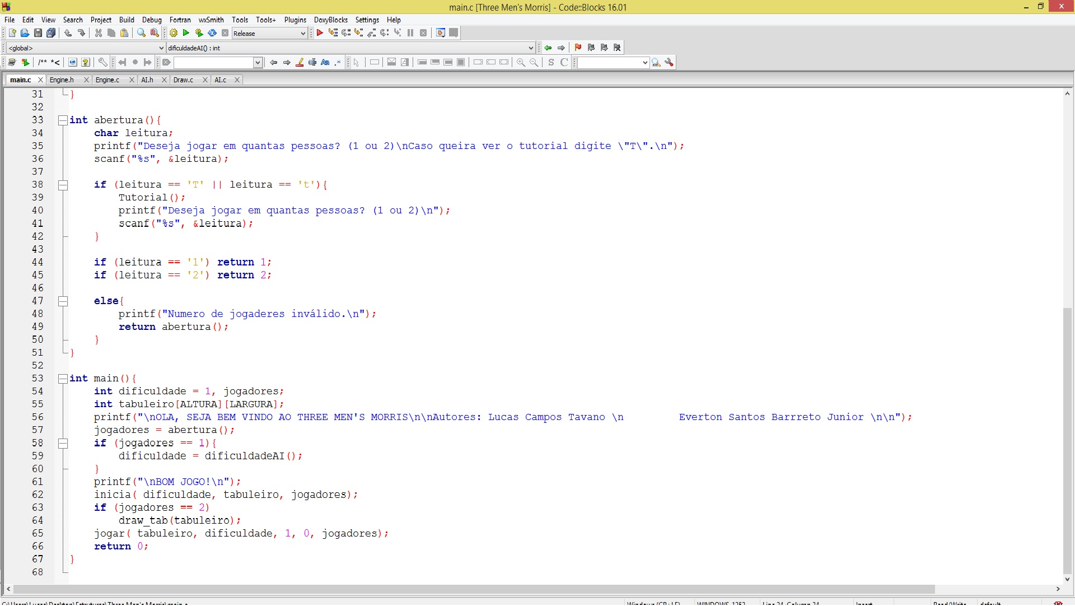

Slide 5
Engine.c
A Engine.c cuida de todos os processos quanto a execução do jogo, ela define de quem é a vez de jogar, administra se é jogado em 1 ou 2 jogadores e papel de maior importância em todo o trabalho.

Slide 6
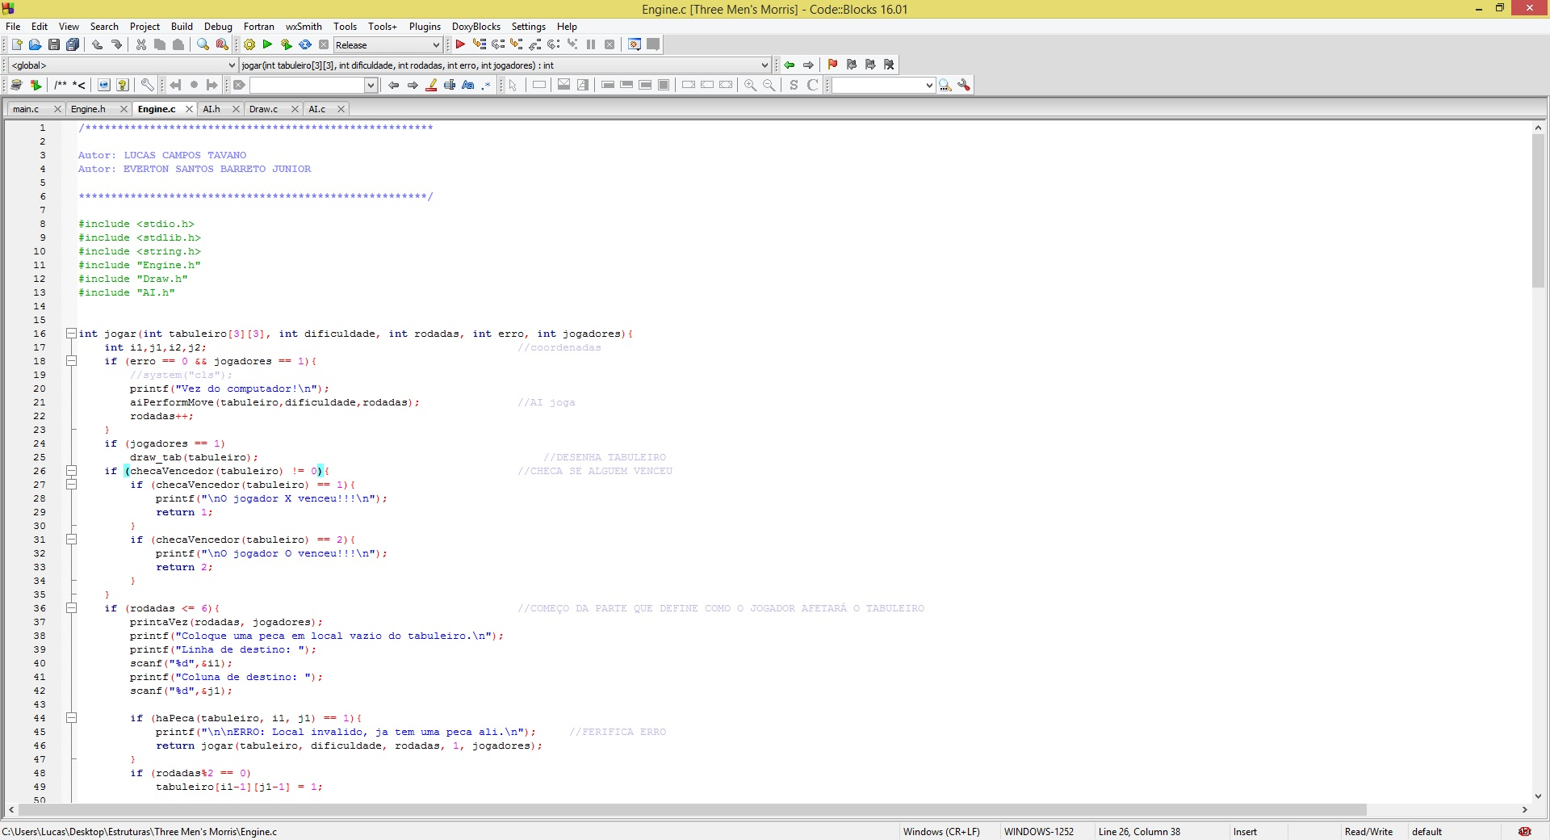

Slide 7
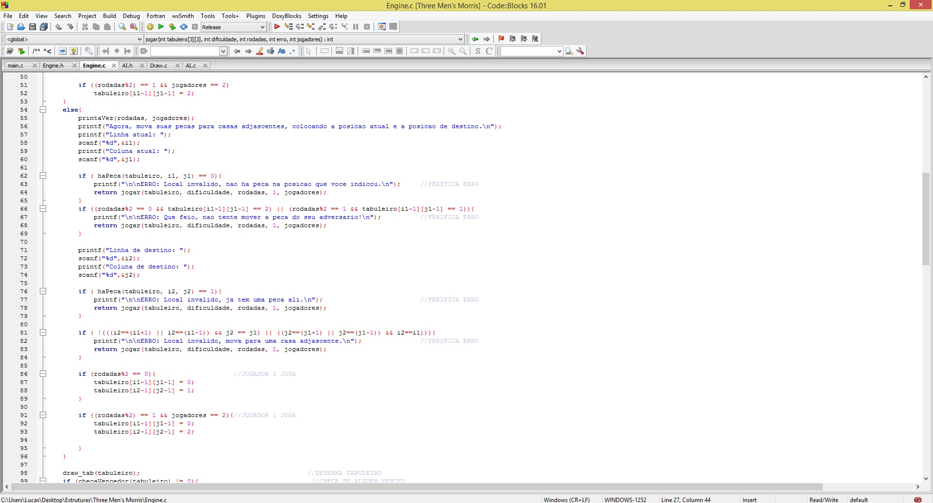

Slide 8
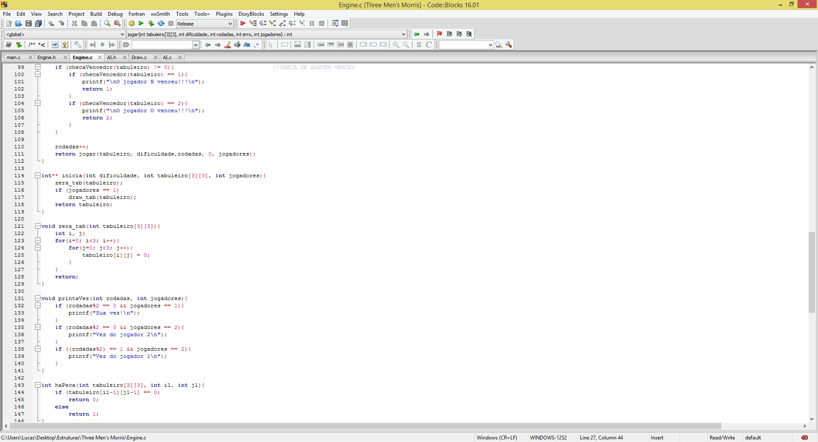

Slide 9
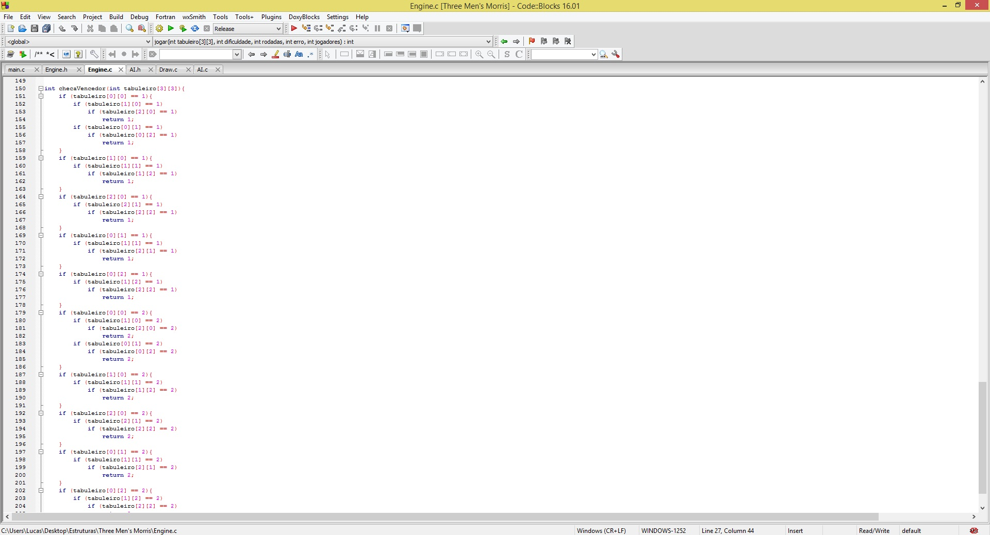

Slide 10
Draw.c
Na Draw.c é definida a função que desenha o tabuleiro. Se fosse pensado com orientação à objetos, como em C++, esta seria uma classe para “cuidar” das partes onde se desenha algo no terminal, apenas criada para se ter maior organização no trabalho.

Slide 11
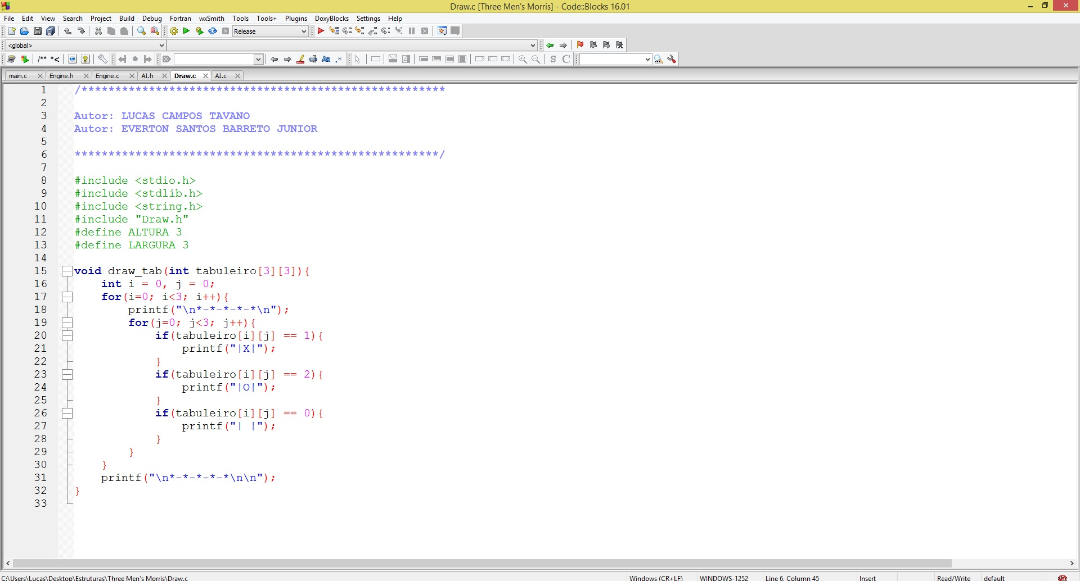

Slide 12
AI.c
O algoritmo utilizado na Inteligência Artificial foi o “Minimax”.
Von Neumann foi um matemático nascido em Budapeste em 1903. Devido à demonstração do teorema “minimax”, Von Neumann foi considerado o pai da teoria dos jogos em 1926.
Minimax (ou minmax) é um método usado na Teoria da Decisão, Teoria dos Jogos, Estatística e Filosofia para minimizar a perda máxima possível.

Slide 13
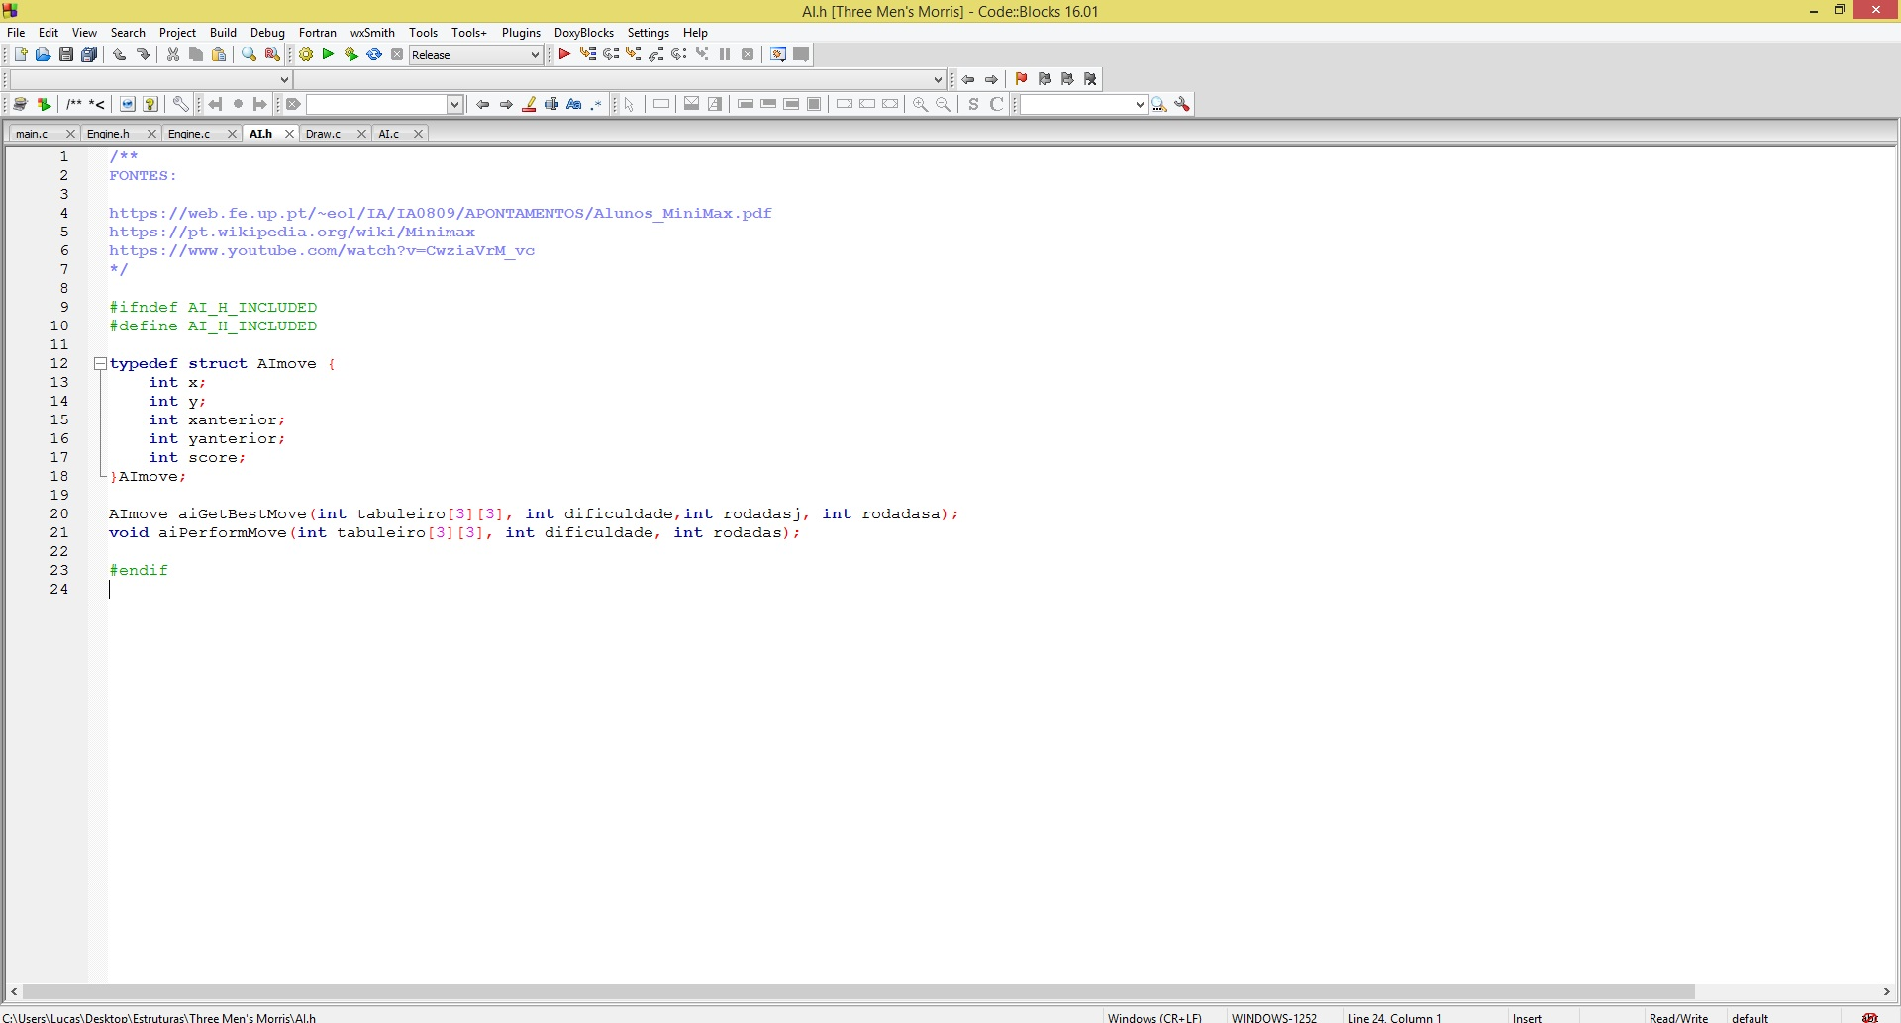
Obs: o algoritmo será explicado melhor com a abertura do código.

